Slide 1
Plan séquence SQL
Langage de manipulation des données (DML) : SQL de base, interrogation d’une base existante (SELECT, INSERT, DELETE, UPDATE)
Langage de définition des données (DDL) : construction complète d’une base de données
programmation d’une base de données (fonctions, procédures stockées, triggers, curseurs…)
Notions d’administration (sauvegarde/restauration, gestion des habilitations, gestion des transactions…)

Slide 2
Le langage SQL
Structured Query Language :
langage d’interrogation de base de données pour les utilisateurs « évolués », ne demandant pas de connaissance algorithmique
Normes : SQL/89, puis SQL/92 appelé SQL2 qui introduit l’instruction JOIN
Basé sur un modèle relationnel : SQL implémente la logique des prédicats avec quantificateurs
Deux approches possibles : par les langues naturelles ou mathématique

Slide 3
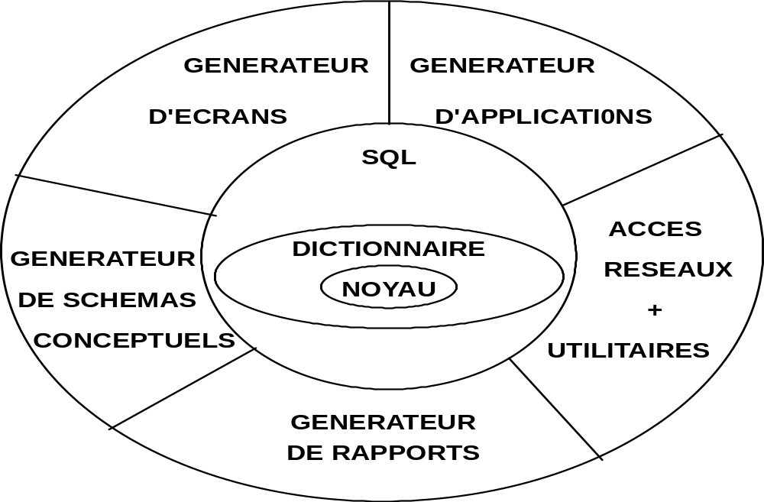
SQL dans les SGBDR

Slide 4
Le vocabulaire relationnel
IdPilote | NomPilote | PrenomPilote
1 | GAINSBOURG | Serge
2 | FERRAT | Jean
3 | NOUGARO | Claude
4 | SCHUMMAN | Robert
5 | STROGOFF | Michel
6 | SORREL | Lucien
7 | TAVERNIER | Bertrand
8 | FAYOLLE | Marc
9 | LECU | Régis
Ligne ou tuple
Colonne ou attribut
Une table représente une relation entre ses colonnes :
Pilote (idPilote, NomPilote, PrenomPilote)

Slide 5
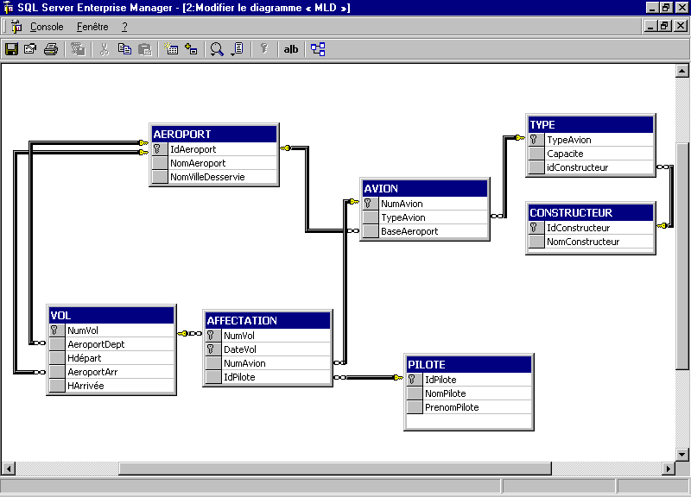
Les tables sont reliées par des liens : clé étrangère -> clé primaire

Slide 6
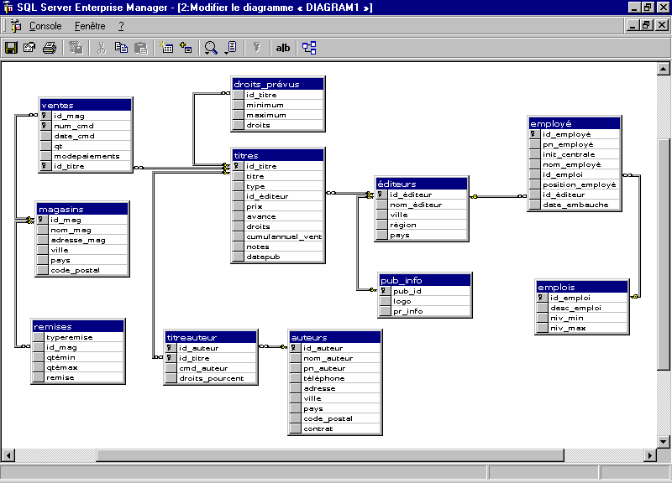
La base PUBLI

Slide 7
Les requêtes de base : le SELECT
SELECT *
FROM auteurs
SELECT *
FROM auteurs
WHERE ville = 'Paris‘
SELECT pn_auteur, nom_auteur
FROM auteurs
WHERE ville = 'Paris‘

Slide 8
Syntaxe du SELECT
SELECT [ALL | DISTINCT] liste_de_sélection
[INTO [nouveau_nom_de_table]]
[FROM {nom_de_table | nom_de_vue}[(conseils-optimiseur)]
[[, {nom_de_table2 | nom_de_vue2}[(conseils-optimiseur)]
[..., {nom_de_table16 | nom_de_vue16}[(( conseils-optimiseur)]]]
[clause WHERE]
[clause GROUP BY]
[clause HAVING]
[clause ORDER BY]
[clause COMPUTE]
[FOR BROWSE ]

Slide 9
Affichage avec tri
SELECT pn_auteur, nom_auteur
FROM auteurs
ORDER BY nom_auteur
Ou
ORDER BY 2

Slide 10
Exemples de clause WHERE
WHERE avance * 2 > cumulannuel_ventes * prix
cumulannuel_ventes between 4095 and 12000
state in ('BE', 'CH', 'LU')
avance is null
avance < 30000 or (cumulannuel_ventes > 2000 and cumulannuel_ventes < 2500)

Slide 11
Les expressions régulières
WHERE téléphone not like '45%‘
% chaîne quelconque ou 0 caractère
_ caractère unique
[a-f] caractère de l'intervalle [a-f] ou de l'ensemble spécifié [abcdef]
[^a-f] caractère en dehors de l'intervalle [^a-f] ou de l'ensemble spécifié [^abcdef]

Slide 12
Fonctions de groupe
COUNT compte les occurrences pour un attribut
SUM somme les valeurs de l'attribut
AVG fait la moyenne (Average) des valeurs de l'attribut
MAX, MIN donnent les valeurs MAX et MIN de l'attribut.
SELECT MIN(avance), AVG(avance), MAX(avance)
FROM titres

Slide 13
GROUP BY avec fonctions de groupe
(norme SQL)
SELECT type, AVG(avance), SUM(cumulannuel_ventes)
FROM titres
GROUP BY type
type
------------ ----------------------- -----------
cui_moderne 51,000.00 24278
cui_traditio 43,000.00 19566
gestion 43,000.00 30788
informatique 51,000.00 12875
psychologie 29,000.00 9939

Slide 14
Having : filtre les sous-ensembles
Regrouper les titres en fonction du type, en éliminant les groupes qui contiennent un seul livre
SELECT type
FROM titres
GROUP BY type
HAVING COUNT(*) > 1
type
------------
cui_moderne
cui_traditio
gestion
informatique
psychologie

Slide 15
COMPUTE (Microsoft Transact SQL)
SELECT type, prix
FROM titres
WHERE type like 'cui%'
ORDER BY type, prix
COMPUTE SUM(prix) BY type
type prix
------------ --------------------------
cui_moderne 21.00
cui_moderne 136.00
sum
==========================
157.00

Slide 16
Travail sur plusieurs tables : les jointures
Syntaxe SQL 89
Exemple : nom des auteurs et des éditeurs vivant dans la même ville :
SELECT pn_auteur, nom_auteur, nom_éditeur
FROM auteurs, éditeurs
WHERE auteurs.ville = éditeurs.ville
pn_auteur nom_auteur nom_éditeur
------------ ------------------ -------------------
Xavier Schildwachter Algodata Infosystems
Alain D'Autricourt Editions Lucerne
Charles Mathieu Editions Lucerne
Jean-Rémy Facq Editions Lucerne
Marc Jalabert Editions Lucerne
Patricia Merrell Editions Lucerne

Slide 17
Les jointures : syntaxe SQL 2
SELECT pn_auteur, nom_auteur, nom_éditeur
FROM auteurs
JOIN éditeurs on auteurs.ville = éditeurs.ville

Slide 18
Les sous-requêtes renvoyant une et une seule valeur
Afficher tous les livres qui ont le même prix que l’ouvrage « Toute la vérité sur les ordinateurs »
SELECT titre, prix
FROM titres
WHERE prix = (SELECT prix FROM titres
WHERE titre = 'Toute la vérité sur les ordinateurs')
Afficher tous les livres qui ont le plus petit prix
SELECT titre, prix
FROM titres
WHERE prix = (SELECT min(prix) FROM titres)

Slide 19
Les sous-requêtes ensemblistes avec IN, EXISTS
Avec l’opérateur IN :
SELECT nom_auteur, pn_auteur
FROM auteurs
WHERE id_auteur IN (SELECT id_auteur FROM titreauteur)
Avec l’opérateur EXISTS :
SELECT nom_auteur, pn_auteur
FROM auteurs au
WHERE EXISTS (SELECT id_auteur FROM titreauteur
WHERE id_auteur = au.id_auteur)

Slide 20
Les sous-requêtes ensemblistes avec ALL
Afficher les noms et les prénoms des auteurs dont tous les livres ont un prix de 136 euros
SELECT nom_auteur, pn_auteur
FROM auteurs au
WHERE 136 = ALL (SELECT prix
FROM titres t, titreauteur ta
WHERE t.id_titre = ta.id_titre
AND au.id_auteur = ta.id_auteur)

Slide 21
Fonctionnement de l’opérateur ALL
Lorsqu’une requête imbriquée ne renvoie rien, toutes les expressions avec l’opérateur ALL sont vraies : il faut donc doubler la sous-requête avec ALL d’une sous-requête d’existence.
SELECT nom_auteur, pn_auteur
FROM auteurs au
WHERE id_auteur IN (SELECT id_auteur FROM titreauteur)
and 136 = ALL ( SELECT prix
FROM titres t, titreauteur ta
WHERE t.id_titre = ta.id_titre
AND au.id_auteur = ta.id_auteur)

Slide 22
Avec ANY
Afficher les noms et les prénoms des auteurs dont au moins un livre a un prix de 136 euros
SELECT nom_auteur, pn_auteur
FROM auteurs au
WHERE 136 = ANY (SELECT prix
FROM titres t, titreauteur ta
WHERE au.id_auteur = ta.id_auteur
AND t.id_titre = ta.id_titre)

Slide 23
Insertion de lignes : INSERT
INSERT titres
VALUES ('BU2222', 'Plus vite!', 'gestion', '1389',
NULL, NULL, NULL, NULL, 'ok', '14/06/95')
INSERT INTO magasins (id_mag, nom_mag)
VALUES ('1229', 'Les livres de Marie')
INSERT éditeurs
SELECT '9980', 'test', ville, région, pays
FROM éditeurs
WHERE nom_éditeur = 'New Moon Books'

Slide 24
Modification de lignes : UPDATE
UPDATE auteurs
SET nom_auteur = 'Perceval',
pn_auteur = 'Roland'
WHERE nom_auteur = 'Bec'

Slide 25
Suppression de lignes : DELETE
DELETE titres
FROM auteurs, titres, titreauteur
WHERE titres.id_titre = titreauteur.id_titre
AND auteurs.id_auteur = titreauteur.id_auteur
AND ville = 'Bruxelles'

Slide 26
Création de bases de données
Script de création, dans l’ordre :
définition des types utilisateurs
création des tables, en commençant par les tables indépendantes
création des vues
création des procédures stockées
définition des permissions sur les tables, les vues, les procédures stockées
création des triggers
création des index
Script de destruction, dans l’ordre inverse de la création :
suppression des index, triggers, procédures stockées
suppression des vues
suppression des tables, en commençant par les tables avec des clés étrangères
suppression des types utilisateurs

Slide 27
Les types prédéfinis : entier et réels
bit entier dont la valeur est 1 ou 0.
tinyint entier dont la valeur est comprise entre 0 et 255.
smallint entier dont la valeur est comprise entre -32 768 et 32 767.
int entier dont la valeur est comprise
entre -2 147 483 648 et 2 147 483 647.
decimal Données numériques fixes de précision et d'échelle comprises entre -10 E 38 -1 et 10 E 38 -1.
numeric Synonyme de decimal.
real Données numériques de précision en virgule flottante comprises entre -3.40E + 38 et 3.40E + 38.
float Données numériques de précision en virgule flottante comprises entre -1.79E + 308 et 1.79E + 308.

Slide 28
Texte, images, binaires
char chaîne de caractères de longueur fixe d'un maximum de 8 000 caractères.
varchar chaîne de caractères de longueur variable d'un maximum de 8 000 caractères.
text texte de longueur variable ne pouvant pas
2 147 483 647 caractères.
binary données binaires de longueur fixe ne pouvant pas dépasser 8 000 octets.
varbinary données binaires de longueur variable ne pouvant pas dépasser 8 000 octets.
image données binaires de longueur variable ne pouvant pas dépasser 2 147 483 647 octets.

Slide 29
Les dates et heures
smalldatetime Données de date et d'heure comprise entre le 1er janvier 1900 et le 6 juin 2079, avec une précision d'une minute.
datetime Données de date et d'heure comprises entre le 1er janvier 1753 et le 31 décembre 9999, avec une précision de trois centièmes de seconde ou de 3,33 millisecondes.

Slide 30
Définition de « domaines » : types utilisateurs
execute sp_addtype TypeNom, 'VARCHAR(50)',
'NOT NULL'

Slide 31
Création et suppression de tables. Contraintes d’intégrité
La clé primaire est une colonne ou une combinaison de colonnes dont les valeurs identifient de façon unique chaque ligne dans la table : définie par la contrainte PRIMARY KEY
Une clé étrangère est une colonne ou une combinaison de colonnes dont les valeurs correspondent à la clé primaire d'une autre table : définie par la contrainte FOREIGN KEY.

Slide 32
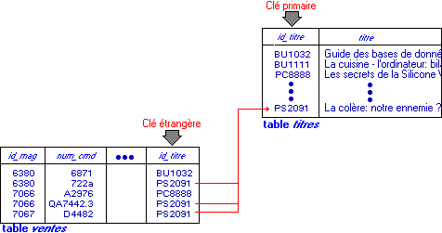
Clés primaires et étrangères

Slide 33
CREATE TABLE
CREATE TABLE emplois
(
id_emploi smallint PRIMARY KEY,
desc_emploi varchar(50) NOT NULL DEFAULT 'Nouveau poste',
niv_min tinyint NOT NULL CHECK (niv_min >= 10),
niv_max tinyint NOT NULL CHECK (niv_max <= 250)
)
DEFAULT : valeur par défaut lorsqu’aucune valeur n’est donnée dans INSERT ou UPDATE
NOT NULL : colonne obligatoire

Slide 34
Création de tables : clé étrangère
FOREIGN KEY : la clé fait référence à la clé primaire d’une autre table.
id_emploi smallint NOT NULL DEFAULT 1 REFERENCES emplois(id_emploi)
ou id_emploi smallint et plus loin
FOREIGN KEY (id_emploi) REFERENCES emplois (id_emploi)

Slide 35
Création de tables : colonne UNIQUE
UNIQUE : assure l’unicité d’une clé secondaire
pseudonyme varchar(30) NULL UNIQUE

Slide 36
Colonne autoincrémentée : IDENTITY
IDENTITY : valeur numérique autoincrémentale (valeur initiale et valeur de l’incrément)
IDENTITY(10,3)
valeurs: 10, 13, 16…

Slide 37
Plage de valeurs : CHECK
CHECK (id_éditeur IN ('1389', '0736', '0877') OR id_éditeur LIKE '99[0-9][0-9]')
ou avec mot clé CONSTRAINT :
CONSTRAINT CK_id_employé CHECK (id_employé LIKE '[0-9][0-9][0-9][0-9][FM]' )

Slide 38
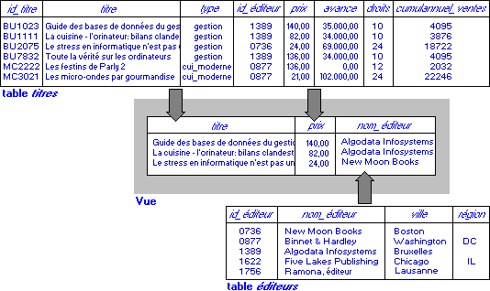
Les vues

Slide 39
CREATE VIEW
CREATE VIEW vuetitres
AS
SELECT titre, type, prix, datepub
FROM titres
Ou
CREATE VIEW vueEtiquette (TitreOuvrage, PrixOuvrage)
AS
SELECT titre, prix
FROM titres

Slide 40
Les permissions : sur les instructions
GRANT {ALL |liste_d'instructions}
TO {PUBLIC | liste_de_noms}
GRANT CREATE DATABASE, CREATE TABLE
TO Marie, Jean

Slide 41
Les permissions : sur les objets
GRANT {ALL | liste_de_permissions}
ON {nom_de_table [(liste_de_colonnes)] | nom_de_vue [(liste_de_colonnes)] | nom_de_procédure_stockée | nom_de_procédure_stockée_étendue}
TO {PUBLIC | liste_de_noms}
GRANT SELECT
ON auteurs
GRANT INSERT, UPDATE, DELETE
ON auteurs
TO Marie, Jean, Pierre

Slide 42
Les procédures stockées
Pour définir la procédure :
CREATE PROC info_auteur @nom varchar(40),
@prénom varchar(20) AS
SELECT nom_auteur, pn_auteur, titre, nom_éditeur
FROM auteurs, titres, éditeurs, titreauteur
WHERE pn_auteur = @prénom
AND nom_auteur = @nom
AND auteurs.id_auteur = titreauteur.id_auteur
AND titres.id_titre = titreauteur.id_titre
AND titres.id_éditeur = éditeurs.id_éditeur
go
Pour exécuter la procédure :
Execute info_auteur ‘Chevalier‘, ‘Bernard‘

Slide 43
Procédure avec paramètre par défaut
CREATE PROC info_éditeur2
@nom_éditeur varchar(40) = 'Algodata Infosystems‘
AS
SELECT nom_auteur, pn_auteur, nom_éditeur
FROM auteurs a, éditeurs e, titres t, titreauteur ta
WHERE @nom_éditeur = e.nom_éditeur
AND a.id_auteur = ta.id_auteur
AND t.id_titre = ta.id_titre
AND t.id_éditeur = e.id_éditeur

Slide 44
Procédure avec paramètre en sortie
CREATE PROC somme_titres
@titre_sélectionné varchar(40) = '%',
@somme money OUTPUT
AS
  SELECT 'Liste des Titres ' = titre
  FROM titres
  WHERE titre LIKE @titre_sélectionné
  SELECT @somme = SUM(prix)
  FROM titres
  WHERE titre LIKE @titre_sélectionné
go

Slide 45
Appel d’une procédure stockée avec un paramètre en sortie
DECLARE @coût_total money
EXECUTE somme_titres 'Les%', @coût_total OUTPUT
IF @coût_total < 1000
BEGIN
PRINT ' '
PRINT 'L''ensemble de ces titres peut s''acheter pour moins de 1 000 euros.'
END
ELSE
PRINT 'Le coût total de ces livres s''élève à ' + convert (varchar(20), @coût_total)
go

Slide 46
Les triggers : utilisés comme traces
CREATE TRIGGER pense_bête
ON titres
FOR INSERT, UPDATE
AS
RAISERROR ('Insertion Livres',15,9)
go

Slide 47
Les triggers : utilisés pour les calculs
CREATE TRIGGER déclench_ins
ON ventes
FOR INSERT
AS
UPDATE titres
SET cumulannuel_ventes = cumulannuel_ventes + qt
FROM inserted
WHERE titres.id_titre = inserted.id_titre
Go

Slide 48
Les index
CREATE INDEX index_id_auteur
ON auteurs (id_auteur)
Index composé simple : crée un index sur les colonnes id_d'auteur et id_titre de la table titreauteur.
CREATE INDEX ind1
ON titreauteur (id_auteur, id_titre)
Index ordonné unique : sur la colonne id_d'auteur de la table auteurs pour assurer l'unicité des données.
L'option CLUSTERED étant spécifiée, cet index classera physiquement les données sur le disque.
CREATE UNIQUE CLUSTERED INDEX index_id_auteur
ON auteurs (id_auteur)

